Slide 1
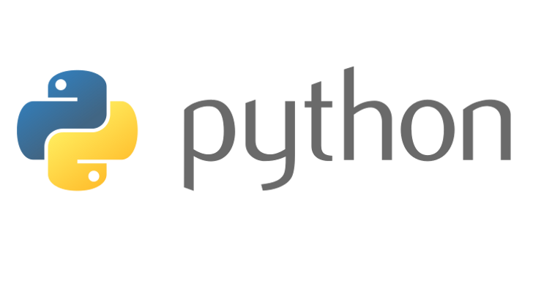

From n00b to h4x0r!
A practical and empirical guide with full examples to become a master from the beginning
(At least try it)

Slide 2
Indice
Cosas basicas*
Cosas no tan basicas*
Cosas intermedias*
Librerias utiles*
Cosas avanzadas*
Links
*Bastantes gilipolleces recurrentes

Slide 3
¿Quien soy?
Miguel García, a.k.a. Rock
Estudiante de la FI, ETSIINF,...
Miembro de ACM FI
Amante de la Seguridad & Python
miguelglafuente@gmail.com
@BinaryRock
http://rockneurotiko.github.io

Slide 4
Disclaimer
Basado en mi experiencia
No soy diseñador
Preguntas (Excepto filosóficas)
        Yago no tiene permitidas las preguntas.

Slide 5
Install it pls!
Windows & MAC:
http://www.python.org/download/releases/2.7.6/
http://www.python.org/download/releases/3.4.0
Linux:
pacman -S python2.7 (Arch)
[Much Google]

Slide 6
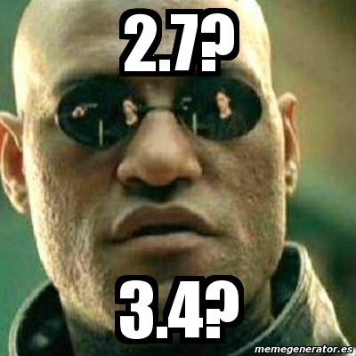

Slide 7
¿Qué es?
Lenguaje fácil, de alto nivel y multipropósito.
Filosofía: Legibilidad
Multiparadigma (POO, imperativa, func.)
Interpretado! (Con Byte-code .pyc)
www.python.org/dev/peps/pep-0008/

Slide 8
Python is not Java
Flat is better than nested.
Simple is better than complex.
KISS
Readability counts.
XML es basura
  "Some people, when confronted with a problem, think "I know, I'll use XML." Now they have two problems.”
Getters y setters son el demonio. No lo hagas.

Slide 9
Java is not Python either.
Eclipse es un “must use”
Un momento...
Eso no es bueno...
this.getPresentation().getSlides().setActualSlide(
this.getPresentation().getSlides().getActualSlide() + 1 );

Slide 10
Guido van Rossum says:
This emphasis on readability is no accident. As an object-oriented language, Python aims to encourage the creation of reusable code. Even if we all wrote perfect documentation all of the time, code can hardly be considered reusable if it’s not readable. Many of Python’s features, in addition to its use of indentation, conspire to make Python code highly readable

Slide 11
Warnings!
No hay {}, se usan tabulaciones:
Parte1:
  Parte2:
    Parte3:
      EstoEsDeLaParte3
    EstoEsDeLaParte2
  EstoEsDeLaParte1

Slide 12
Intérprete!
En una consola (Meta+R, cmd):
  python (o python2, python3,...)
  >>>
Salir del interprete:
  Crt+D
  Exit()
ipython: shell “mejorado”
  Aunque en 3.4 el interprete mola mucho!

Slide 13
Beneficios del intérprete
Testear rapido fragmentos
  ¿Funcionará 'x'?... Abrir el interprete y probarlo
  ¿Cómo se hacía 'y'?... “”
¡Calculadora! =D
import this

Slide 14
Sin intérprete
Codigo en un fichero (.py preferiblemente)
Desde terminal:
python <nombreDelArchivo> [parametros]
Primera linea: #!/usr/bin/python (o variante)
Chmod +x <nombreDelArchivo>
./<nombreDelArchivo>

Slide 15
Comentarios
Linea: #
  #Esto es un comentario
Bloque: “”” blah blah blah “””
  “””
  Esto en un
  comentario en
  bloque
  “””

Slide 16
Variables y Constantes
Sin tipado escrito (tipado dinámico)
  >>>nombre_var = “hola!”
  >>>nombre_var = 8
  >>>PI = 3.1415
Variables minusculas y _ de separacion
Constantes mayusculas
        ¡¡EJEMPLOS!!

Slide 17
Tipos
Numero
  Entero: a = 2; b = 0o10 [octal] ;c = 0x23 [Hex]
  Long: a = 456966786151987643L (2.x)
  Real: d = 3.34
  Complejo: e = (4.5 + 3j)
String y Unicode: e = “Hola”; e=u'Hola'
Boolean: True/False
Listas/Tuplas/Diccionarios
Objetos

Slide 18
Operadores
Suma/resta: + - (3+2-1)
Multiplicacion/Division: * / (4*2/3)
Exponente: ** (2**3)
Division entera: // (5.0 // 2) [=2]
Modulo: % (4%2)

Slide 19
Tuplas y listas
Tupla: almacen de datos, pero inmutable (parecido a los arrays, ...)
tupla1 = (“a”, 2, 3.4)
print(tupla1[0])
Lista: almacen de datos... mutable
lista1 = [“a”,2,3.4]
print(lista1[0])
        ¡¡¡EJEMPLOS!!!

Slide 20
Resumen listas + tuplas
Acceder posicion: lista[n]
Porcion: lista[n:n2]
Sumar listas: lista1 + lista2
Contenido de lista “n” veces: lista * n
Añadir a lista: lista.append(elem)
Sacar de la lista el ultimo: lista.pop()
Sacar elemento “n”: lista.pop(n)

Slide 21
Diccionarios
Mutables
Par de elementos: clave → valor
La clave puede ser: String, Int, Float, Tupla (Aunque se suele usar String o Int)
dicc = {“clave1” : “valor1”, “clave2” : “valor2”}
dicc[“clave1”]

Slide 22
Resumen Diccs
Recuperar valor clave n: dicc[n]
Añadir par: dicc[“claveNoExiste”] = n
Eliminar par: del dicc[“claveExiste”]
Tip (construccion dinámica):
dicc = dict([(“clave1”,”valor1”),(“clave2”,”valor2”)])

Slide 23
Trucos de asignacion
Asignacion multiple:
a, b, c = “hola”, 2, [1,2,3]
Asignacion desde tupla:
a, b = (“hola”, 2)
Asignacion Desde lista:
a, b = [“hola”, 2]
Desde str (from reddit):
a, b = “ab”

Slide 24
Operaciones relacionales
(pa' comparar vamos)
Los típicos:
  ==
  !=
  >
  <
  >=
  <=
El resultado es un booleano (True o False)

Slide 25
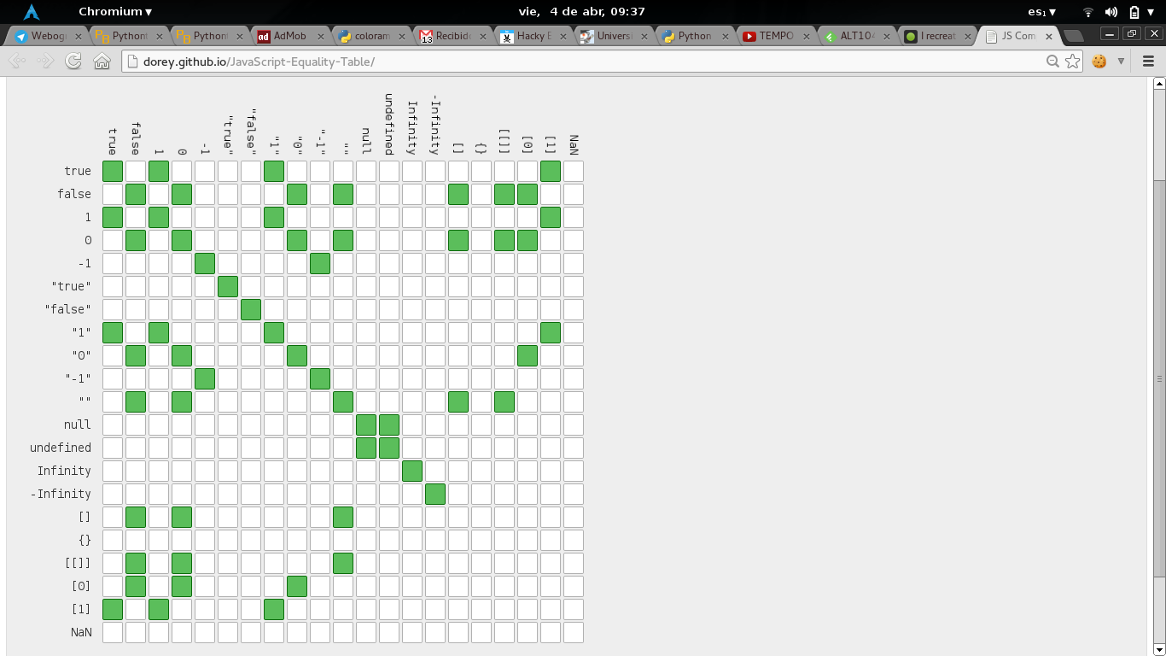
Comparacion == en JS ;-)

Slide 26
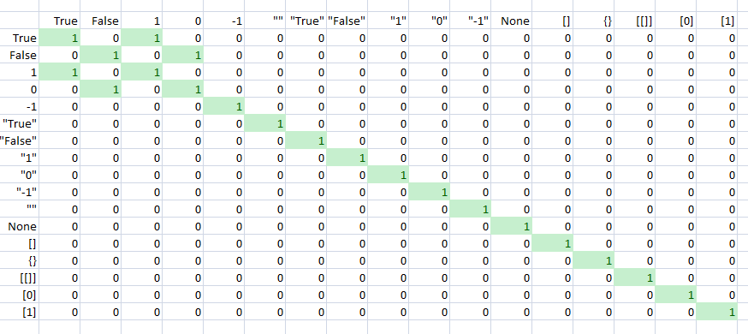
Y en Python! =D

Slide 27
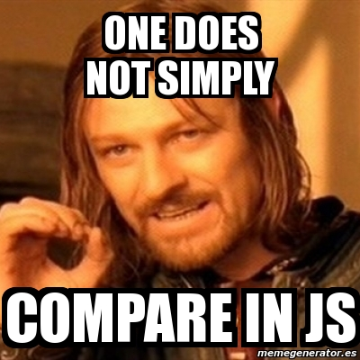

Slide 28
Operadores lógicos
AND = and:
  True and False
OR = or:
  True or True
XOR = ^ (si eres osado != ):
  True ^ True ;; False != True
El resultado es un booleano (tx Mr.Obvius)

Slide 29
Python drunk's game!
En Python 2.x True y False son globales
Así que se pueden cambiar =D
  >>True = False
  >>False = (1==1)
Uno hace una operación larga booleana:
  (True and False ^ False) ^ (True and True or False or True and False)
“x” tiempo para decir el resultado, si esta mal, bebe!
Si hay más gente, se sigue la expresión, el que acierte hace una nueva.

Slide 30
Estructuras de flujo condicionales! (Wiiiiii!)
(Notese la indentacion)
if <<condicion1>>:
  hacer cuando cond1
elif <<cond2>>:
  hacer cuando con2 y no cond1
else:
  hacer en otros casos
EJEMPLOS!

Slide 31
Estructuras de control iterativas
while <condicion>:
  #que hacer
for <nombre_var> in <estructura>:
  #que hacer
Recorre listas y tuplas, diccionarios recorre las keys
EJEMPLOS!

Slide 32
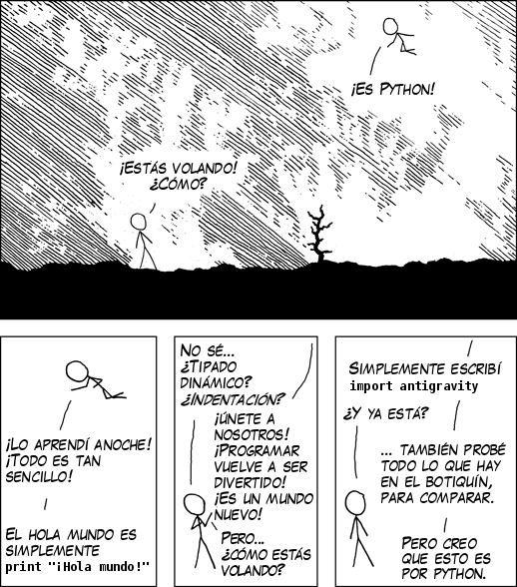

Slide 33
¡Modulos y paquetes!
1ª regla: KISS!
2ª regla: No re-inventes, tardarás más y casi seguro será peor.
Python tiene librerías para casi todo lo imaginable, merece la pena buscar un poco en tito Google antes.

Slide 34
Hacer tus propios paquetes
Organizar proyectos en subcarpetas
Eclipse(netbeans,...) te lo hace solo...
programPrinc.py
subcarp/
  __init__.py
  doAll.py
subcarp2/
  __init__.py
  doNothing.py
¿Factor común de las subcarpetas?

Slide 35
Usar modulos/paquetes
Varios modos:
  import modulo ← Acceso: nombre.loquesea
  from modulo import algo, algo2, algo3
    Se usan con el nombre tal cual (algo, algo2, …)
  import modulo.submodulo.submodulo2 […]
    Se puede importar solo un submodulo
  import modulo as m ← Acceso: m.loquesea
  from modulo import algo as a, algo2 as a2
  from modulo import * ← ¡¡Intentar evitar!!
EJEMPLOS!

Slide 36
Funciones
def nombre (<<arg1, arg2, ...>>):
  #Cosas para hacer
  #return optativo
Mejor codigo y ejemplos =D

Slide 37
Argumentos por defecto =D
def funcion(arg = []):
  arg.append(0)
  return arg
print(funcion([]))
print(funcion([]))
print(funcion())
print(funcion())
print(funcion())
...

Slide 38


Slide 39
Moar funcs!
def func(arg_fijo, *arg_variable, **k_arg)
Los variables se recorren como lista
Los variables “k” (keyword) se recorren como diccionario
Desenpaquetando parametros en llamada... (Wut?)
locals(), globals()... Llamando a funciones de retorno de forma dinámica
EJEMPLOS!

Slide 40

FIN DIA 1 ^^

Slide 41

DIA 2 =D

Slide 42
Antes de empezar
Más lento pls!
4 espacios para indentacion
  (editores ayudan)
Recomendacion: picar mucho codigo para aprender a programar mejor (cualquier lenguaje)
Slide de arrays/listas con salto:
lista[::-1]
Parar si hace falta
http://pili.la/githubrock

Slide 43
Objetos y esas cosas raras
En Python TODO es un objeto
POO muy beneficiada, pero no necesaria
Clase: (el modelo de objeto)
  class NombreClase:
    #cosas
Propiedades: (de instancia)
  class NombreClase:
    prop1 = 1
    prop2 = 2

Slide 44
Métodos: (Funciones de una clase)
  class NombeClase:
    def metodo(self):
      #Cosas para hacer
Objeto: (La instanciacion de la clase)
  class NombreClase:
    a=1
  var = NombreClase()
  print var.a
  var.a = “=D”
  print var.a

Slide 45
Herencia: (Soporta herencia multiple)
class Clase1(object):
  valor=”a”
class Clase2(Clase1):
  valor2=”b”
a = Clase2()
print a.valor
print a.valor2
object es la clase basica, es recomendable hacer que si no hereda de nada, herede de esta. (en 2.x)

Slide 46
2 more things
El metodo __init__(self [, args]): es el que se ejecuta al iniciar la clase (“constructor”): inicializar
self? → self es la convencion para referirse a la instancia.
  Propiedades accesibles: self.nombre
  Todos los metodos self primer argumento
En Python no hay encapsulacion (propiedades privadas) → Convención: _nombre == “Tu sabras lo que haces si tocas esto”
EJEMPLOS!

Slide 47
Strings y sus cosicas(1)
capitalize() → Primera letra mayusculas
lower() → Todo en minusculas
upper() → Todo en mayusculas
swapcase() → Cambia may/min
title() → Primera letra cada palabra May.
center(n,[relleno]) → centra y rellena a los lados
ljust, rjust, igual que center (izq. y der.)

Slide 48
Strings y sus cosicas(2)
count(subcadena) → apariciones de sub
find(subcadena) → busca y devuelve la posicion de inicio (si no, -1)
startswith, endswith (subcadena)
isalpha, isdigit, isalnum, isnumeric ()
islower, isupper ()
replace(cad_buscar,cad_reemplazar)
strip([caracter]) → Quita “caracter”, espacio por defecto.

Slide 49
Strings y sus cosicas(3)
Tenemos un string para formatear:
a = “Hola {0} que tal tu {1}?”
a.format(“Miguel”, “perro”)
>>>”Hola Miguel que tal tu perro?”
Tambien con claves:
a=”Hola {nombre} que tal tu {cosa}?”
a.format(cosa=”perro”, nombre=”Miguel”)

Slide 50
Strings y sus cosicas(y 4 :)
split([separador]) → Devuelve una lista de la cadena separada por la subcadena
a = “Hola que tal”
a.split(“ “) → [“Hola”,”que”,”tal”]
splitlines() → Devuelve una lista con las lineas
a = “Ey\nQue tal\nman?”
a.splitlines() → [“Ey”,”Que tal”,”man?”]
len(cadena) → Tamaño de la cadena

Slide 51
Ejercicios?
Crear un módulo para validación de nombres de usuarios.
Dicho módulo deberá cumplir con los siguientes criterios de aceptación
El nombre de usuario debe contener un mínimo de 6 caracteres y un máximo de 12
El nombre de usuario debe ser alfanumérico
Nombre de usuario con menos de 6 caracteres, imprime el mensaje “El nombre de usuario debe contener al menos 6 caracteres”
Nombre de usuario con más de 12 caracteres, imprime el mensaje “El nombre de usuario no puede contener más de 12 caracteres”
Nombre de usuario con caracteres distintos a los alfanuméricos, imprime el mensaje “El nombre de usuario puede contener solo letras y números”
Nombre de usuario válido, retorna True, si no, False

Slide 52
Ejercicios?
Crear un módulo para validación de contraseñas.
Dicho módulo deberá cumplir con los siguientes criterios de aceptación
La contraseña debe contener un mínimo de 8 caracteres
Una contraseña debe contener letras minúsculas, mayúsculas, números y al menos 1 carácter no alfanumérico
La contraseña no puede contener espacios en blanco
Contraseña válida, retorna True
Contraseña no válida, imprime el mensaje “La contraseña elegida no es segura” y retorna False

Slide 53
Listas, listas y moar listas(1)
append(elem) → añade al final el elem
extend(lista) → añade la lista al final
insert(n,elem) →añade el elem en la pos n
pop() → Saca el ultimo elemento
pop(n) → Saca el elemento en pos n
  Notese que si se usa append + pop() = Pila
  y append + pop(0) = Cola
remove(elem) → Elimina el elemento

Slide 54
Listas, listas y moar listas(2)
reverse() → Da la vuelta
sort() → ordena
sort(reverse=True) → Ordena al reves
count(elem)
index(elem[, pos_in, pos_fin])
–----------------------------
tuple(lista) y list(tupla)
max(lista/tupla) y min(lista/tupla)

Slide 55
Comprehension de listas
En lugar de especificar elementos, decir la regla para ello.
Normal:
  lista=[]
  for i in range(10):
    lista.append(i**2)
Comprehension:
  lista = [x**2 for x in range(10)]
lista = [(x,y) for x in [1,2,3] for y in [3,1,4] if x != y]
array = [[1, 2, 3], [4, 5, 6], [7, 8, 9]]
list = [num for elem in array for num in elem]

Slide 56
Ejemplo práctico
Yagomix!
Necesidad:
  Listar ficheros de un path, no ocultos, .mp3 y que no estuviesen ya reproducidos.
def getSongs(path, filesPlayed):
  return [f for f in listdir(path)
  if isfile(join(path, f))
  and f[0] != "."
  and f[-4:] == ".mp3"
  and f not in filesPlayed]

Slide 57
Some about dics
update(dic2) → Une diccionarios
get(clave) → Devuelve el valor de la clave
  Si no esta, devuelve None
keys(),values(),items() devuelven “views”
en Python 3 (en 2.x listas)
Recorrer todo:
for i, j in diccionario.items():
print(i,j)

Slide 58
Comprehension sic!
Comprehension de diccionarios:
dicc = {i:str(i) for i in range(5)}
  >>> {0: '0', 1: '1', 2: '2', 3: '3', 4: '4'}
Set comprehension
  lista = [1, 2, 2, 3, 4, 5, 5, 7, 8]
  mi_set = set(lista)
  <<que en el fondo es>>
  mi_set = {x for x in lista}
    >>>{1, 2, 3, 4, 5, 7, 8}

Slide 59
Data pls!!! (1) (Python 2.x)
input([mensaje])
input → Objetos existentes, normalmente usado para numeros (int,float,complex) puede ser cualquiera, incluso...
a = “hola”
b = input() → Cuando pida, pones a
print(b) → ¿Que deberia pasar?

Slide 60
Data pls!!! (2) (Python 2.x)
raw_input([mensaje])
Se va a “tragar” todo → como un String
Coger numeros y que un str no pete la ejecucion
a = raw_input(“Hola!: “)
print a
En el mensaje que da bien el “: “

Slide 61
Data pls!!! (3) (Python 3.4)
      input() para todo! =D

Slide 62
Error? That's a feature!
try, except y finally
try:
  #Acciones que pueden dar error
except:
  #Que hacer si salta la excepcion
else:
  #Que hacer si NO salta la excepcion
finally:
  #Que hacer despues de todo, vaya bien o mal

Slide 63
Finally means finally!
Def test():
try:
print(“Dentro de try”)
return “Saliendo desde try”
finally:
print(“Dentro de finally”)
return “Saliendo desde finally”
print(test())

Slide 64
Excepciones concretas
except puede (y debe) llevar el tipo de error a capturar
try:
  #blablabla
except TypeError as e:
  #Que hacer en TypeError (e contiene la traza)
except IOError as e:
  #Que hacer en error entrada/salida
except:
  #Excepcion general

Slide 65
Raise it! (Python 2.x)
Si queremos levantar el error:
raise [excepcion [, mensaje de error(str)]]
except TypeError:
  raise TypeError, “Error de tipos!”
except:
  raise Exception, “Error general”

Slide 66
Raise it! (Python 3.4)
Si queremos levantar el error:
raise excepcion(mensaje)
except TypeError:
  raise TypeError(“Error de tipos!”)
except:
  raise Exception(“Error general”)

Slide 67
Funciones lambda
Funciones anonimas (en tiempo de ejecucion)
def incremento(n): return lambda x: x + n
a = incremento(5)
print(a(50)) >>> 55
print(incremento(2)(68)) >>> 70

Slide 68
Usos en Python – filter (2.x)
filter(): filtra una lista/tupla con una regla
a=range(50)
filter(lambda x: x%2==0, a) ← nº pares
for i in range(2,8): [Nº primos]
  a = filter(lambda x: x == i or x%i, a)

Slide 69
Usos en Python – map (2.x)
map(func, lista): aplica funcion a lista → lista
frase = “Vamos a testear map con lambda”
palabras = frase.split()
>>>['Vamos', 'a', 'testear', 'map', 'con', 'lambda']
longitudes = map(lambda palabra: len(palabra), palabras)
>>>[5, 1, 7, 3, 3, 6]

Slide 70
...
En python 3 las funciones map, filter [y zip] han cambiado.
Listas nunca mas, ahora iteradores!
[De los cuales hablaré luego =D]
Para conseguir la lista, lo mismo que antes pero haciendo list(<expresion>)
Ej:
longitudes = list(map(lambda palabra: len(palabra), palabras))

Slide 71
Usos reales:
Buscar en google:
<nombre proyecto grande> source code lambda
P.e: django source code lambda
Muchos usos reales y utiles!

Slide 72
2 en 1 – An Unix tip & lambda use!
from subprocess import getoutput
  (Py2.x): from commands import getoutput
mount = getoutput(“mount -v”)
lines = mount.splitlines()
p = list(map(lambda line: line.split()[2], lines))
>>>['/proc', '/sys', '/dev', '/run', '/', '/sys/kernel/security', '/dev/shm', '/dev/pts', '/sys/fs/cgroup', (…)]
=DD Puntos de montaje en lista!
One more example!

Slide 73
Give me fuel, give me file!
Abrir un archivo: f = open(path, modo)
Path puede ser relativo o absoluto
Modo: [”r”, ”w”, ”a”, “r+”, “rb”, “wb”,...]
Al dejar de usarlo f.close()
Para prevenir los olvidos, mucho mejor:
with open(path,modo) as f:
  #Durante todo el with, f sera el archivo
  #y al acabar lo cerrara auto-magicamente!

Slide 74
OK, y ahora que?
read() → Devuelve TODO el archivo
read(num) → Devuelve “num” Bytes
readline() → Devuelve una linea, la siguiente vez que se invoque, la siguiente
readlines() → Lista con las lineas
for line in f: → Dentro del bucle, cada it. es una linea :) #Mas usado eveh!
seek(num) → va a la pos. num (en Bytes)
write(algo) → escribe (Depende del modo)

Slide 75
write en modo “w” escribe desde inicio.
En modo “a” desde el final
seek(n) → mueve el puntero al Byte n
tell() → devuelve el byte donde esta el *
readable() → ¿Te puedo leer?
writable() → ¿Te puedo escribir?
seekable() → ¿Puedo moverme por ahi?

Slide 76


Slide 77
CSV - lectura
import csv ;-)
csv.reader(file, delimiter=”;”,...)
csv.DictReader(file, delimiter=”;”,...)
Toma un fichero abierto para lectura
(“rb”, “rU” o “r” depende del caso)
Muchas opciones, delimiter la mas usada (por defecto usa la coma)
Devuelven un iterable (mas adelante hablaremos de esto)
Reader → iterable de lista
DicReader → iterable de diccionario
EJEMPLO!!

Slide 78
CSV – escritura (==)
import csv
csv.writer(file, delimiter=”;”,...)
csv.DictReader(file, fieldnames=fields,...)
Toma un fichero abierto para esc. (“w”)
Devuelven una clase con metodos para escr.
Writer:
  writer.writerow(row) ← lista con cada elem
DictWriter:
  dictwrit.writeheader() ← cabecera
  dictwrit.writerow(row) ← diccionario
EJEMPLO!!

Slide 79
CSV – Algo mas...
Tanto writer como DictWriter tienen un metodo llamado writerows() que toma un iterable con los datos (en lugar de usar un for)
Se puede crear Dialects para versiones raras/antiguas de csv [No idea, but exist!]

Slide 80
ConfigParser
2.x: ConfigParser, 3.x: configparser
Archivos de configuracion de forma facil!
[Seccion]
Opcion = valor
Permite leer/modificar/crear archivos =D
Existe ConfigObj (mas flexible) pero no estandar
Let's see code!

Slide 81
Logging
Para archivos simples muy sencillo
Para multiples modulos y diferenciarlos hay que hacer magia!
  “hardcodeando” en codigo
  Con archivos de configuracion
  Con diccionarios “embebidos” (No recomend)
http://docs.python.org/howto/logging.html#configuring-logging

Slide 82
eseculito (sqlite3)
conn = sqlite3.connect(“mydb.db”)
  Se puede poner “:memory:”
cursor = conn.cursor()
cursor.execute(SQL)
Se puede hacer todo, crear, insertar, modificar, eliminar, pedir,...
Mejor codigo =D

Slide 83

Fin dia 2!

Slide 84

Dia 3 =D

Slide 85
Antes de seguir
¿Preguntas/dudas?
pythong.org
De nuevo:
  http://rockneurotiko.github.io
  http://pili.la/githubrock

Slide 86
Un paseo por “os”
os.name → plataforma
  'posix', 'nt', 'os2', 'ce', 'java', 'riscos'
os.environ, os.getenv()
  environ → diccionario accesible (error si no E)
  getenv(valor) → devuelve el resultado o None
os.getcwd(), os.chdir(path)
  os.getcwd() → path de ejecucion actual
  os.chdir(path) → cambia el path de ejecucion
listdir(path) → lista con fich y dir

Slide 87
os.mkdir() os.makedirs()
  mkdir(p) → crea un directorio (como mkdir)
  makedirs(p) → crea TODOS los directorios que hagan falta
os.remove(p) → elim. un archivo (o error)
os.rmdir(p) → igual que rmdir de linux
os.removedirs(p) → borra directorio con directorios vacios (ningun fichero)
os.rename(p, p2) → “mv” de toda la vida
for root, dirs, files in os.walk(path)
  Iterables para recorrer de forma recursiva
  ejemplo

Slide 88
from os.path import *
basename(path) → nombre del archivo
  Ej: basename(“/ola/k/ase.py”) → “ase.py”
dirname(path) → inversa de basename XD
exists(path) → True/False (Socrates de directorios, cuestionando su existencia)
isdir(path) / isfile(path) → True/False...
join(*paths) → junta con el separador adecuado
split(path) → tupla: (dir, file)

Slide 89
“os” in linux rulez!
Cosas muy interesantes, merece la pena investigar. P.E:
from os import fork
pid = fork()
if pid==0:
  #Hijo
  #Para salir hay que usar os._exit(int) en lugar de exit(int)
else:
  #Padre

Slide 90
Subprocess - call
.call(str) → ejecuta el string
  ej: subprocess.call(“gnome-terminal”)
  util para ejecutar aplicaciones, o codigo en otros lenguajes. Espera al final y coge el valor de terminacion (int)
.call([str, str,...]) → programa + param.
  Ej: subprocess.call([“ping”, “google.com”])

Slide 91
Subprocess - Popen
process = subprocess.Popen(str/list) → instancia de clase Popen
  ej: p = subprocess.Popen([“ls”, “-l”])
  ejecuta en segundo plano, no espera al fin.
Popen tiene muchos metodos utiles:
  kill(), pid, terminate(), wait(), communicate()
Para saber el valor de terminacion hay que hacer:
  codigo = p.wait()

Slide 92
Subprocess – mas Popen
¿Si queremos coger la salida? PIPE!
args = [“ls”, “-l”]
p = Popen(args, stdout=subprocess.PIPE)
data = p.communicate() → tupla: (stdout, stderr)

Slide 93
sys
Sys.argv → lista con los arg. del program.
  Ej: python test.py a b c
  sys.argv → [“test.py”, “a”, “b”, “c”]
Sys.executable → path del interprete
Sys.exit(int) → termina el prog con $int
Sys.path → lista con el PYTHONPATH
Sys.platform → identificador de S.O.
Sys.stdin/stdout/stderr → objetos “File” mapeados a las salidas/entrada

Slide 94
threading (y algo mas)
Thread → clase de la que heredar y sobre-escribir el metodo run(self) #EJEMPLOS
Usando Queue para evitar cosas malas
El problema de GIL (Global Interpreter Lock)
Mejorando velocidad y legibilidad (para mi) gracias a multiprocessing

Slide 95
pdb
import pdb
pdb.set_trace()

Slide 96
pip
www.pip-installer.org/en/latest/
apt-get install pip | pip3 | pip2
pacman -S pip
pip install -U pip → actualizar pip
pip install $package
pip install -r requirements.txt

Slide 97
virtualenv
pip install virtualenv
cd $carpeta
virtualenv $nombre
source $nombre/bin/activate
  Cambia $PATH

Slide 98
Librerias “unicas”
sh → interfaz de subprocess.
  Llama a cualquier comando como funcion o.O
  http://pypi.python.org/pypi/sh
Black-magic → Utilidad para decoradores
  https://pypi.python.org/pypi/black-magic
Toolz → Utilidades para programacion funcional
  https://pypi.python.org/pypi/toolz/
Requests → Utilidad para peticiones web

Slide 99
Infinitas mas!
Necesidad → buscar :)
(Y si no, en reddit.com/r/Python suelen poner mucha mierda)

Slide 100

Metodos magicos :)

Slide 101
Qué son
Métodos internos de objetos para hacer cosas malignas

Slide 102
def __new__(cls,...)
  Lo primerísimo
  No es muy util, solo para subclases de tipos inmutables
def __init__(self, …)
  El constructor
def __del__(self)
  Pocos usos, cerrar archivos, conexiones,...
  aunque mejor programar bien :)

Slide 103
Comparar dos instancias!
instancia.equals(instancia2)
Instancia == instancia
¿Cual mejor?

Slide 104
__cmp__(self, other)
  No es recomendable
__eq__(self, other) # ==
__ne__(self, other) # !=
__lt__(self, other) # <
__gt__(self, other) # >
__le__(self, other) # <=
__ge__(self, other) # >=
EJEMPLO: Palabra subclase de str que compare con len

Slide 105
Aritmetica!
instancia.add(instancia2)
Instancia + instancia2
¿Cual mejor?

Slide 106
__add__(self, other) # +
__sub__(self, other) # -
__mul__(self, other) # *
__floordiv__(self, other) # //
__div__(self, other) # /
__mod__(self, other) # %
__pow__(self, other) # **
EJEMPLO: Vectores

Slide 107
Conversion de tipos
__int__(self)
__long__(self)
__float__(self)
__hex__(self)
...

Slide 108
Otros
__str__(self)
__unicode__(self)
__format__(self, formatstr)

Slide 109
Saber mas:
www.rafekettler.com/magicmethods.html

Slide 110
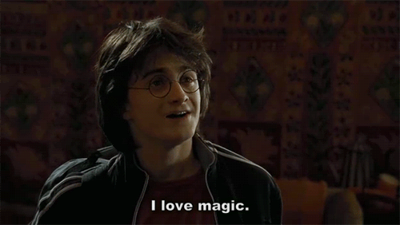

Slide 111
Iterables
Literalmente, algo que se puede recorrer.
Los tipicos son:
Listas, tuplas, strings, archivos,...
Se puede recorrer con un for, o acceder por indice, porque TODO el contenido lo guarda en RAM

Slide 112
Iteradores
También se pueden recorrer, pero:
NO se guarda en memoria → no se puede acceder por indice.
Sin embargo, se puede recorrer.
¿Porqué?
Contiene un metodo __next__ que es una regla para dar el siguiente elemento.
Sólo se puede recorrer una vez.

Slide 113
Generadores
Son módos de generar iteradores de forma sencilla.
La sintaxis == comprehension de listas pero en lugar de [] son ()
Ej: elem = (x**2 for x in range(10))
NO se podría acceder: elem[0] →TypeError
Se podría recorrer, tanto:
  for i in elem. → En cada iteracion i
  next(elem) → A cada llamada da el siguiente

Slide 114
Yield
Se usa para hacer generadores/iteradores más complejos.
Se usa en una funcion, reemplazando la funcion la return
Creas una instancia de la funcion, y puedes recorrerla.
Cada next() (o iteracion de for) se ejecuta la funcion y para en yield, y devuelve el valor.
EJEMPLO!

Slide 115
itertools
Import itertools
Muchísimas funciones utiles para hacer iteradores.
Ej:
lista = [1,2,3,4,5]
itertools.permutations(lista)
dir(itertools)

Slide 116
Algo de meta-programacion
Creación de clases de forma dinámica
En tiempo de ejecución, según el programa necesite
Un campo muy amplio, mejor leer ;-)
Algunos ejemplos!
http://python-3-patterns-idioms-test.readthedocs.org/en/latest/Metaprogramming.html

Slide 117
Decoradores en 11 pasos

Slide 118
1) Funciones
Def foo():
Return 1

Slide 119
2) Scope
3) Resolucion
Una funcion accede a su scope y a las variables globales
Podemos acceder a las globales, siempre que no se re-asignen

Slide 120
4) Tiempo de vida de variables
Si una variable se define dentro de una funcion, fuera no se lee.
Def foo():
  x=1
print(x)
→ Error

Slide 121
5) Argumentos
6) Funception
Los argumentos son parte del scope local :)
Se pueden hacer funciones dentro de funciones, y la primera funcion llama a la la de dentro
EJ()

Slide 122
7) Funciones son tipos
Def foo():
Pass
a = foo()
type(a)
→ function
Por lo que se puede devolver! =D
EJ()

Slide 123
8) Cierre
Una funcion va a ver sus variables locales durante todo su tiempo de vida, y todas sus cosas internas veran todo
EJ()

Slide 124
9) Decoradores!
Basicamente podemos recibir una funcion como parametro, hacer cosas antes y/o despues de la ejecucion de la misma.
Mejor codigo :)

Slide 125
10) Simbolo @
El simbolo @ es un modo de llamar a decoradores.
Normal seria:
Def foo():
Pass
a = decorador(foo)
a()

Slide 126
10) @
Pero python permite hacer algo asi:
@decorador
def foo():
pass
foo()

Slide 127
11) General!!
Usando *args y **kargs
Codigo :)

Slide 128
Ejemplo de Flask para hacer una REST API sencilla en mi github

Slide 129
¿Donde hacer ejercicios?
http://exercism.io/
http://checkio.org/
http://pythonchallenge.com/
http://coj.uci.cu/index.xhtml

Slide 130
¿Algunos cursos?
Udacity:
  http://udacity.com/course/cs101
Coursera:
  http://coursera.org/course/interactivepython
http://rockneurotiko.github.io XDDD

Slide 131
Links
http://rockneurotiko.github.io
http://mirror7.meh.or.id/Programming/GrayHatPython.pdf
http://guide.python-distribute.org/
http://codecondo.com/coding-challenges/
http://http://pyvideo.org

Slide 132

Fin dia 3 =D

